Slide 1
Динамические структуры данных
Лекция 5

Slide 2
Динамические структуры данных
Определяют логику организации хранения
и обработки данных.

Slide 3
Динамические структуры данных
Определяют логику организации хранения
и обработки данных.
Список
Стек
Очередь
Дерево
Граф

Slide 4
Линейные списки
Линейный список - это конечная последовательность однотипных элементов (узлов), возможно, с повторениями.

Slide 5
Линейные списки
Линейный список - это конечная последовательность однотипных элементов (узлов), возможно, с повторениями.
Количество элементов в последовательности называется длиной списка, причем длина в процессе работы программы может изменяться.

Slide 6
Операции со списками
Формирование списка
Вывод содержимого списка
Поиск элемента в списке
Удаление элемента из списка
Включение элемента в список

Slide 7
Методы хранения линейных списков
методы последовательного хранения
методы связанного хранения

Slide 8
Методы хранения линейных списков
методы последовательного хранения
методы связанного хранения
элементы линейного списка размещаются в массиве

Slide 9
Методы хранения линейных списков
методы последовательного хранения
методы связанного хранения
элементы линейного списка размещаются в массиве
в качестве элементов хранения используются структуры

Slide 10
Линейные списки
Линейные списки
Односвязные
Двухсвязные

Slide 11
Линейные списки
Различают списки односвязные и двухсвязные.
Односвязные списки связаны по одному из компонентов структуры в цепочку.
Двухсвязные списки связаны по двум компонентам структуры.

Slide 12
Структура элемента списка
Для организации связных списков используются структуры, состоящие из двух частей: информационной и адресной.

Slide 13
Структура элемента списка
информационная часть содержит подлежащую обработке информацию,
в адресной части структуры хранится адрес на соседний элемент списка.

Slide 14
Пример организации односвязного списка

Slide 15
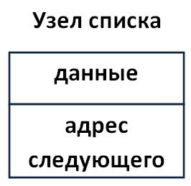
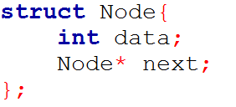
Структура элемента списка

Slide 16
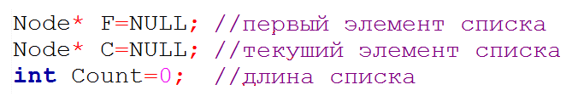
Глобальные переменные

Slide 17
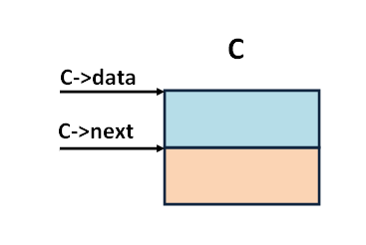
Хранение списка в памяти

Slide 18
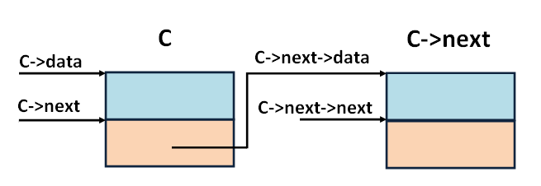
Хранение списка в памяти

Slide 19
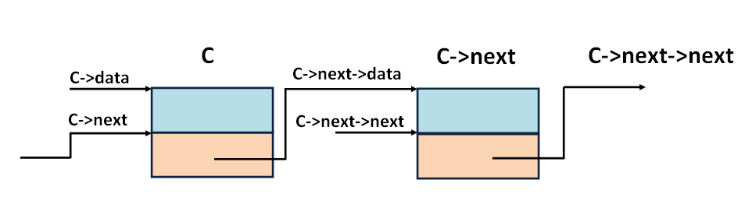
Хранение списка в памяти

Slide 20
Создание первого узла списка
Алгоритм
Создать первый узел
Заполнить все его поля
Первый узел сделать текущим
Изменить длину списка

Slide 21
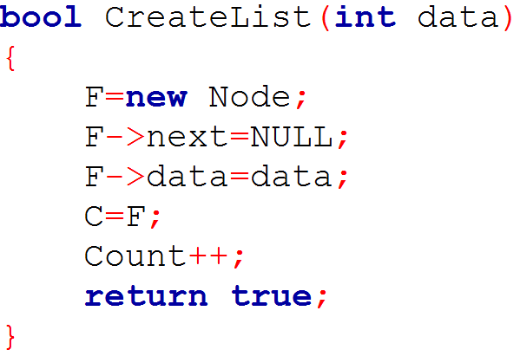
Создание первого узла списка

Slide 22
Добавление узла после текущего
Алгоритм
Если текущий не выбран ->списка нет-> добавляем первый
Запоминаем положение следующего за текущим (temp)
После текущего создаем узел
Связываем его с temp
Вставленный узел делаем текущим
Заполняем данные текущего узла
Изменяем длину списка

Slide 23
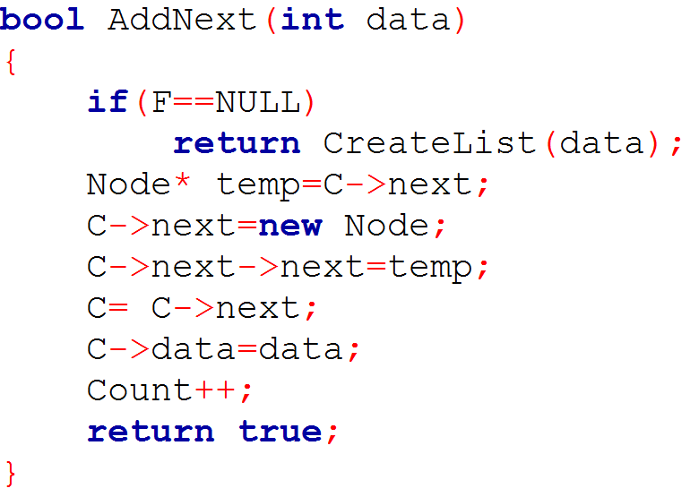
Добавление узла после текущего

Slide 24
Удаление узла из списка
Основные положения алгоритма:
Удалять можно только текущий =>После удаления любого элемента нужно изменять указатель на текущий элемент!
Удалять из пустого списка нечего
Возможны три разных случая:
Удаление первого
Удаление последнего
Удаление текущего

Slide 25
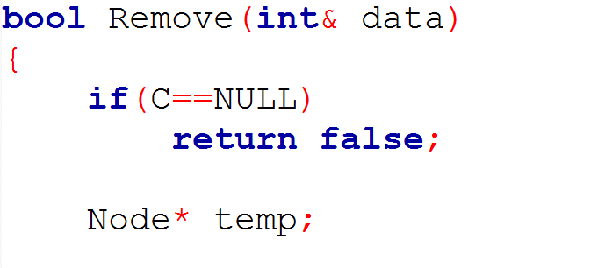
Удаление узла из списка -1

Slide 26
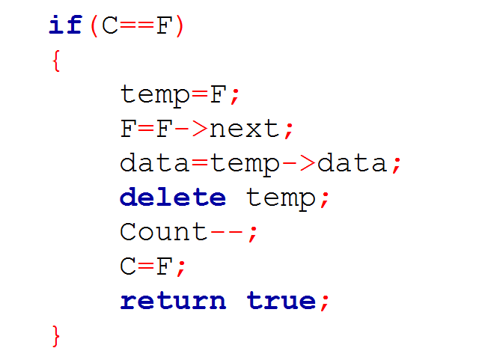
Удаление узла из списка -2

Slide 27
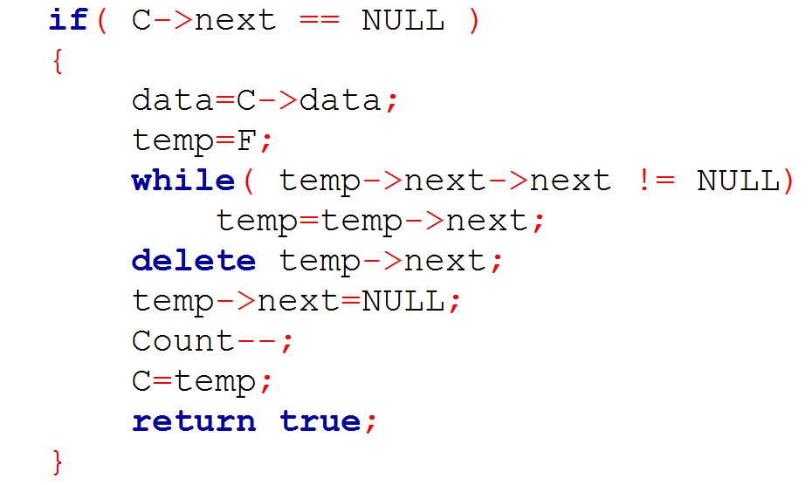
Удаление узла из списка -3

Slide 28
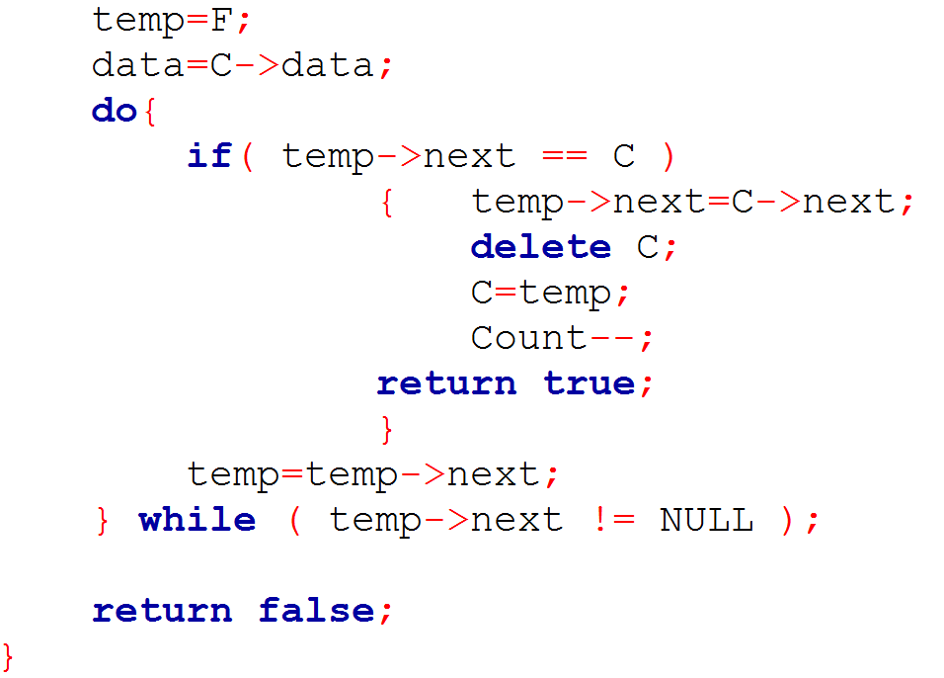
Удаление узла из списка -4

Slide 29
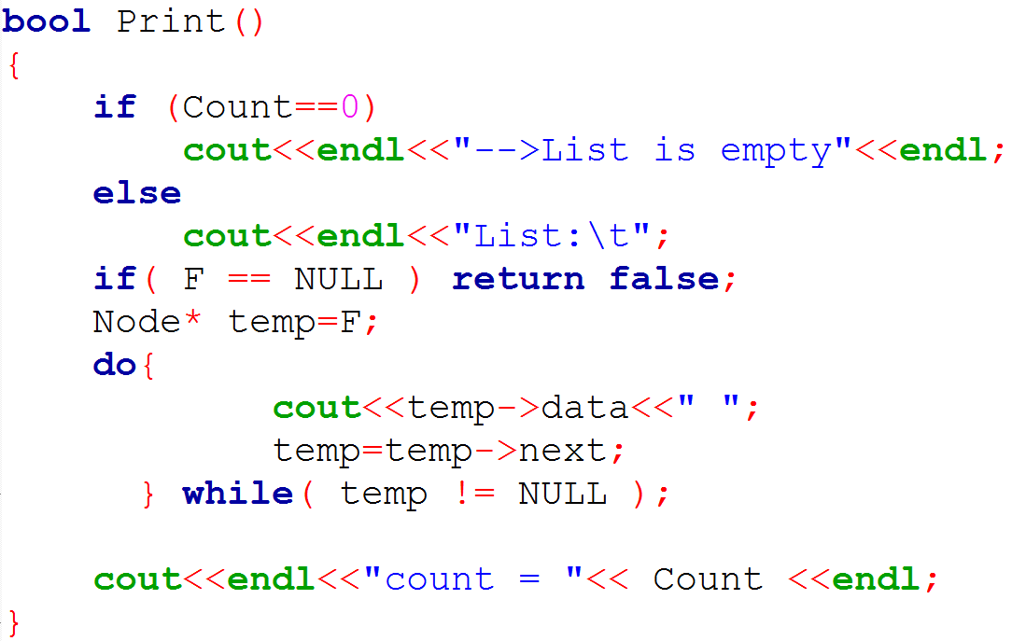
Вывод содержимого списка

Slide 30
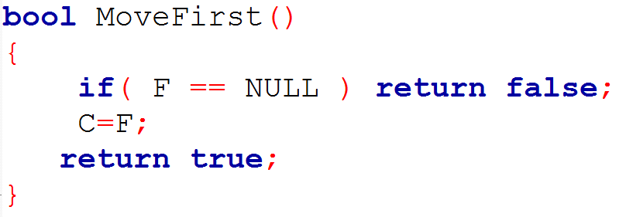
Переход на первый узел

Slide 31
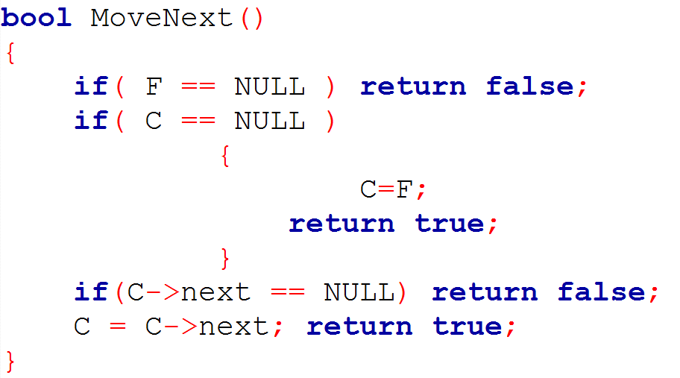
Переход на следующий узел

Slide 32
Пример решения задачи со списком
Заполним список целыми числами.
Удалим все четные.
Удалим список по окончании работы.

Slide 33
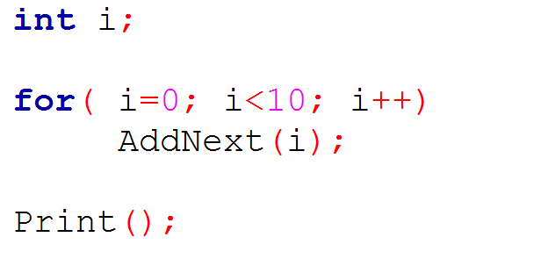
Пример: заполнение списка

Slide 34
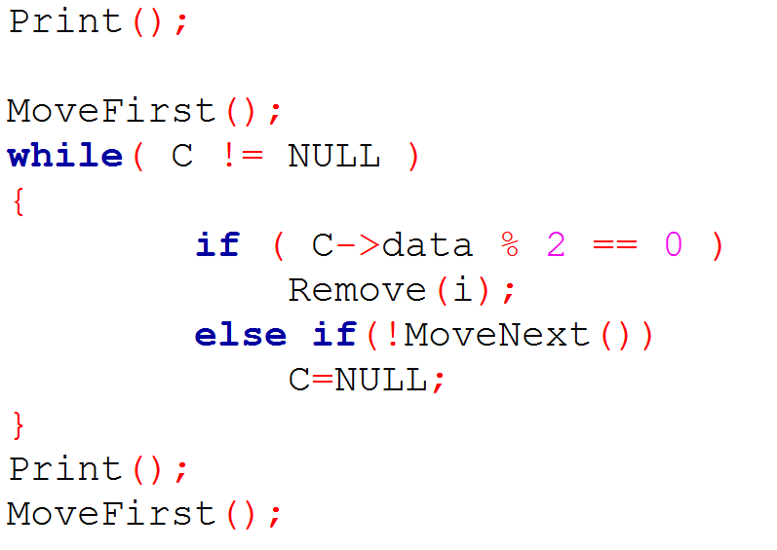
Пример: удаление четных чисел из списка

Slide 35
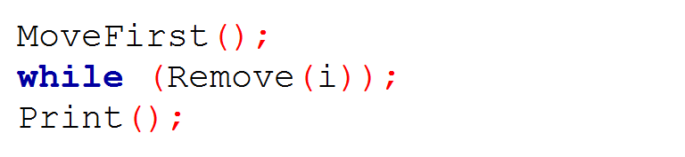
Пример: удаление списка

Slide 36
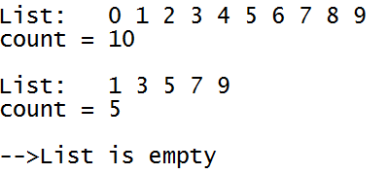
Окно запуска:

Slide 37
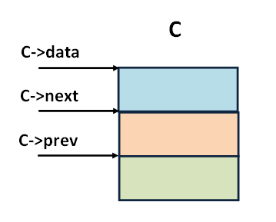
Двухсвязный список

Slide 38
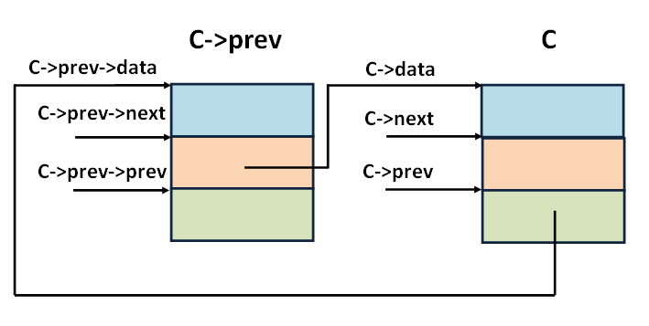
Двухсвязный список

Slide 39
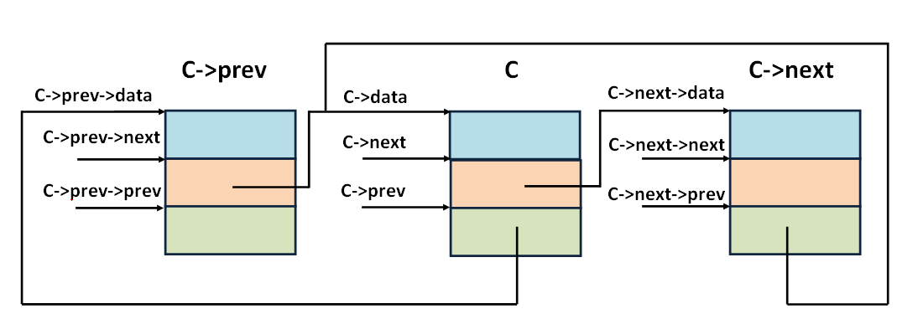
Двухсвязный список

